Slide 1

Data SciencE
Final Project
106703003陳岳紘106703004蔣翰宗
106703024吳奇峰106703028劉煥澤
106703033謝宇星106703052陳冠盛

Slide 2
歌曲在敘事情緒上的自動分類
資料說明
分類目標
結果

Slide 3
資料前處理
資料來源：
魔鏡歌詞網 → 歌名、歌詞、作詞者、作曲者、發行年代、演唱者性別
蝦米音樂網→ 歌名、收藏頻率、情感種類
資料前處理：
歌名：Word2Vec 200維
歌詞：Word2Vec 400維 / Tf – Idf → SVD降維至500維
性別：One-Hot-Encoding
年代：維基百科音樂史年代(1~6)

Slide 4
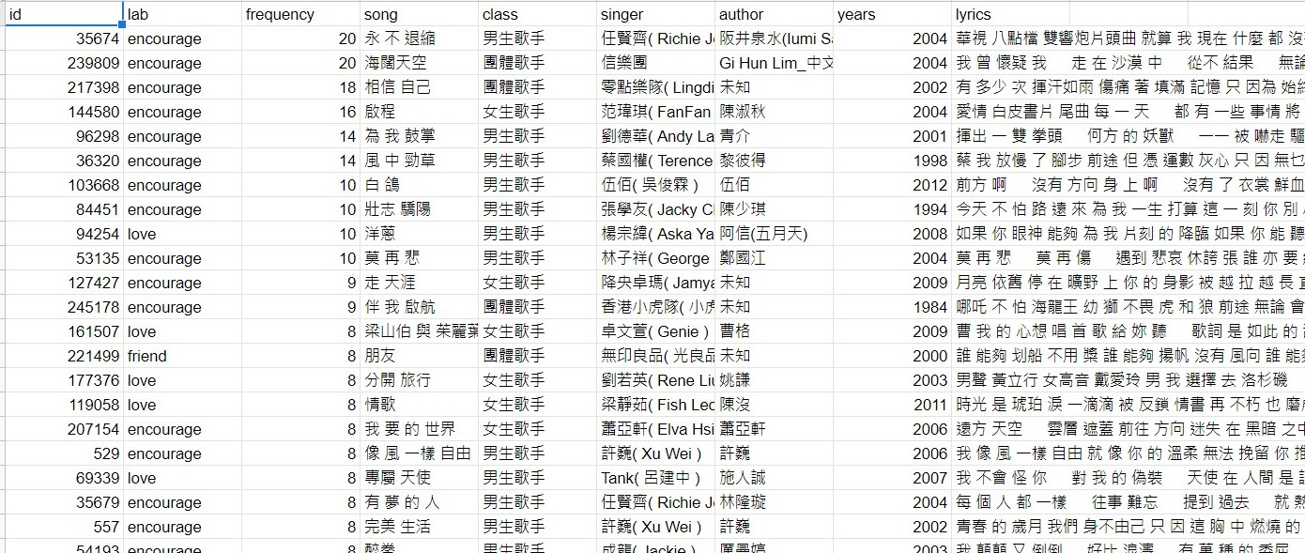
資料說明
001_中文資料.csv：歌曲的原始資料
包含歌名、歌詞、分類、作詞者、作曲者、發行年份與收藏頻率。
002_w2vDim400_1215.csv：將原始資料進行word embedding
將歌詞透過word2vec進行word embedding取400維。
003_tfidf_0110.csv：在資料處理中加入tf_idf，並以SVD進行降維
將歌名透過word2vec進行word embedding取400維、歌詞透過tf-idf進行word embedding後透過svd降維至200，另有新增歌曲的情感分數(Valence, Arousal)2維。

Slide 5
資料說明

Slide 6
分類目標
Encourage (勵志)
Family (親情)
Friend (友情)
Love (愛情)

Slide 7
分類模型
Null Model : 全猜一樣
Encourage:0.418
SVM
KNN
Random Forest

Slide 8
分類模型
SVM
KNN
Random Forest
Set | Training | Test
Fold1 | 0.71 | 0.53
Fold2 | 0.71 | 0.56
Fold3 | 0.71 | 0.53
Fold4 | 0.71 | 0.54
Fold5 | 0.71 | 0.56
Ave. | 0.71 | 0.54
Set | Training | Test
Fold1 | 0.85 | 0.53
Fold2 | 0.88 | 0.56
Fold3 | 0.52 | 0.53
Fold4 | 0.91 | 0.54
Fold5 | 0.70 | 0.49
Ave. | 0.77 | 0.50
Set | Training | Test
Fold1 | 1.00 | 0.51
Fold2 | 1.00 | 0.54
Fold3 | 1.00 | 0.51
Fold4 | 1.00 | 0.50
Fold5 | 1.00 | 0.53
Ave. | 1.00 | 0.52

Slide 9
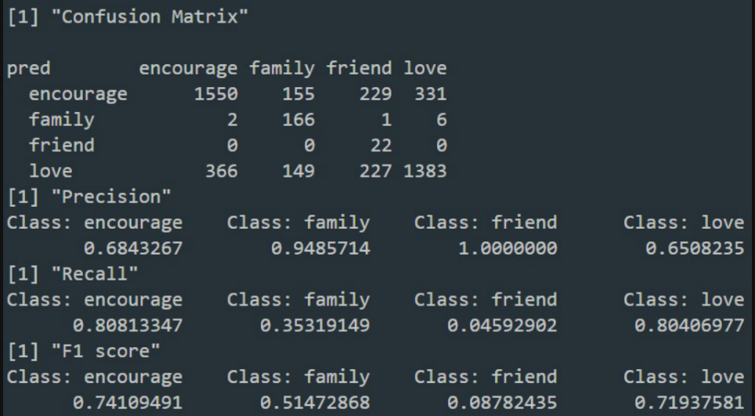
訓練結果:SVM

Slide 10
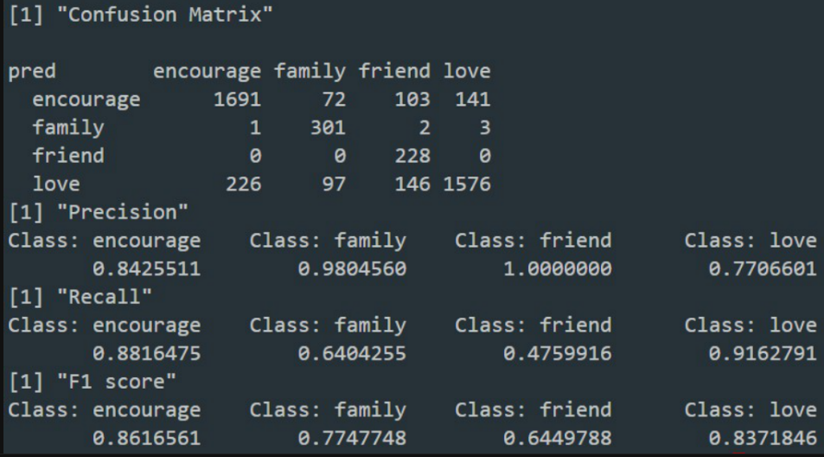
訓練結果:KNN

Slide 11
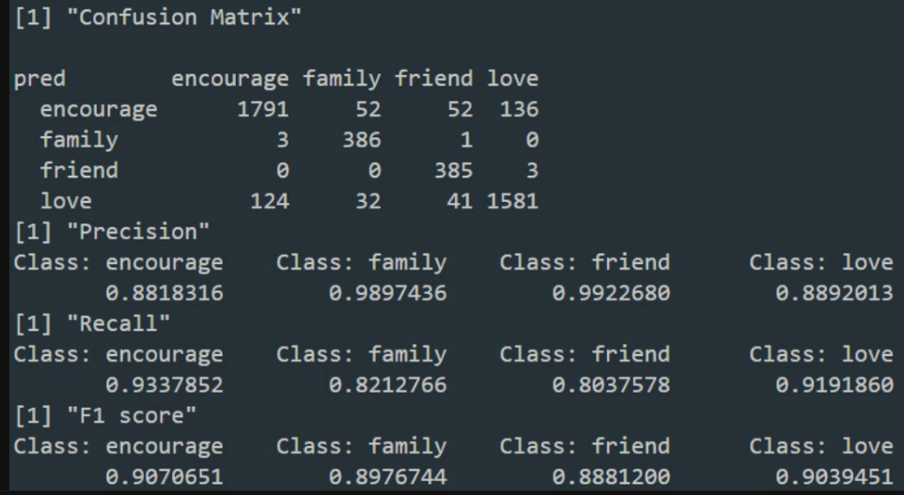
訓練結果: Random Forest

Slide 12
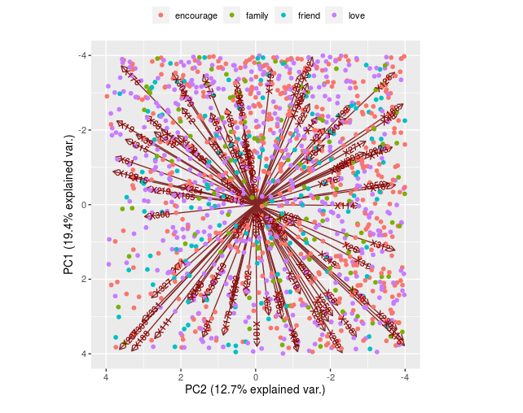
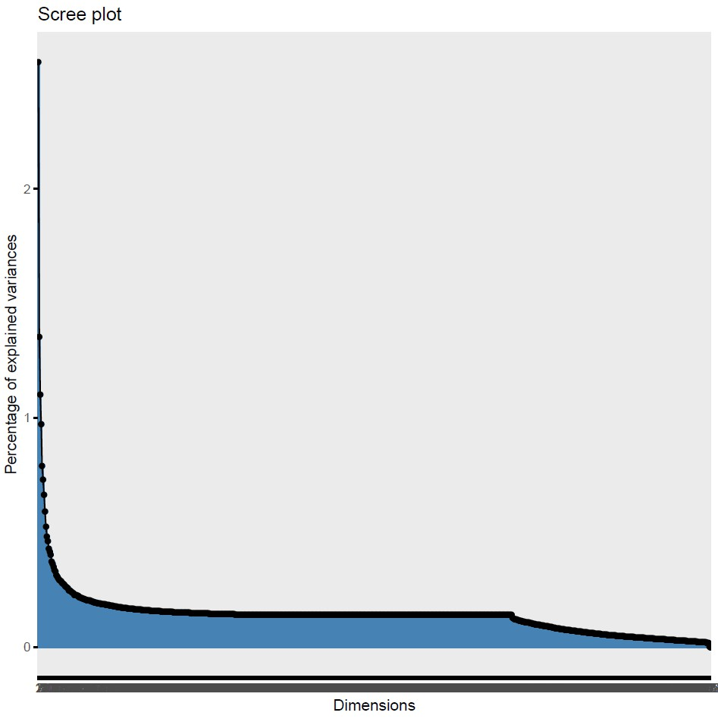
視覺化圖表

Slide 13
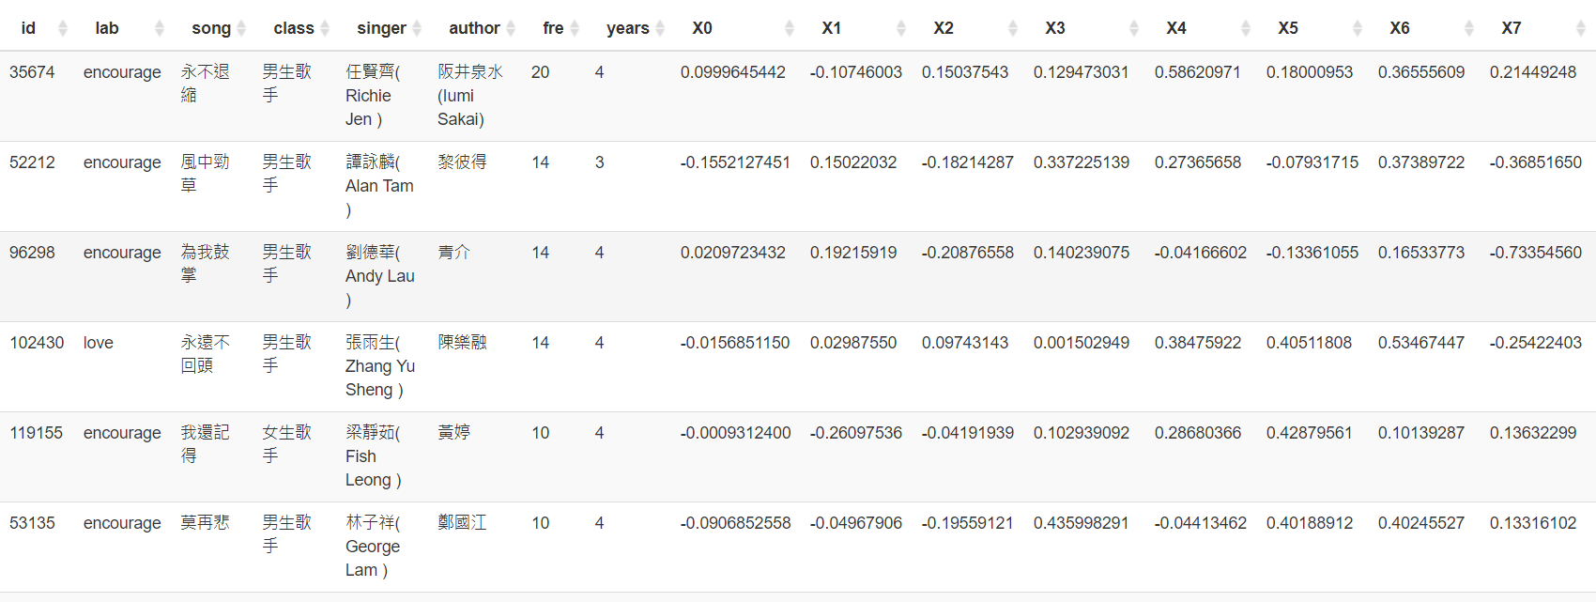
視覺化圖表
訓練資料(節錄)

Slide 14
總結
資料前處理挑戰：
結巴斷詞 V.S. CKIP斷詞 → CKIP斷詞效果較佳
Word2Vec V.S. Tf-Idf → 選用Word2Vec效果較佳
是否有很明顯的進步?
沒到非常明顯，從0.418到0.54左右
最具挑戰的部分?
資料本身並非非常平均
歌詞轉換成word2vec時，是否真的能當作好的feature

Slide 15
參考資料
https://rpubs.com/skydome20/R-Note14-SVM-SVR
https://mojim.com/
https://www.xiami.com/
https://www.pinterest.com/pin/79235274673581414/
Packages：
kknn
caret
e1071
randomForest

Slide 16


